Slide 1
UNIX應用與實務
資訊工程學系 張哲誠

Slide 2
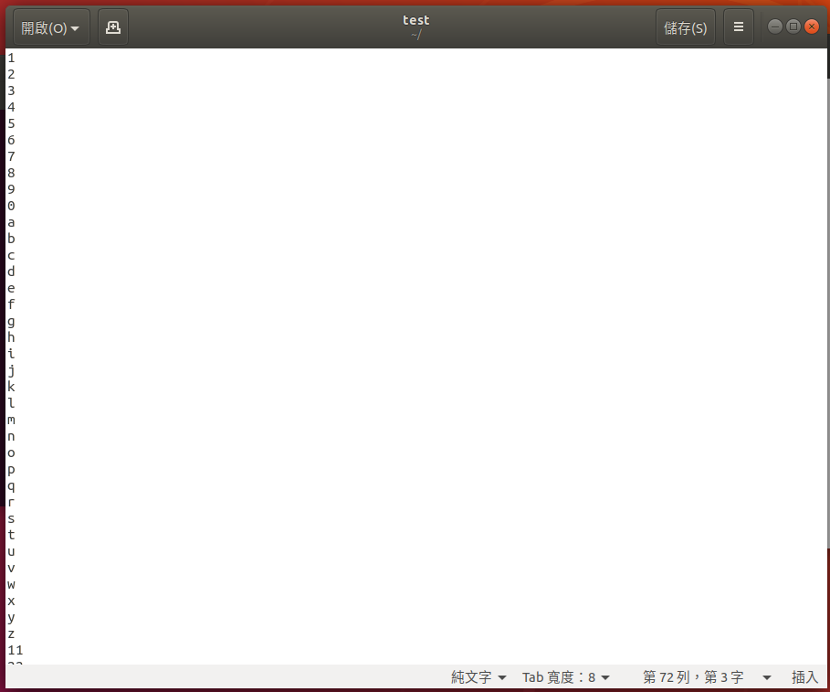
檔案內容

Slide 3
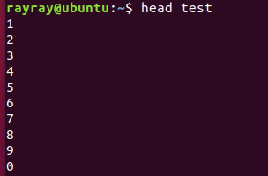
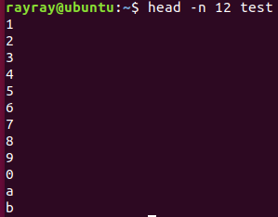
檔案內容
取出前幾行：head [–n number] 檔案
不使用option的時候，預設就是顯示十行

Slide 4
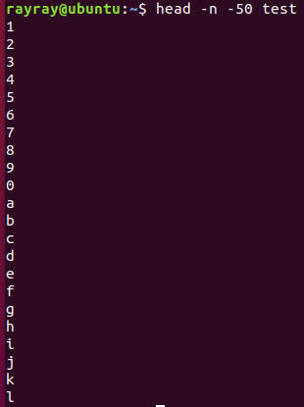
檔案內容
取出前幾行：head [–n number] 檔案
倒數50行不印，其它的全印出來

Slide 5
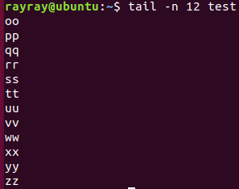
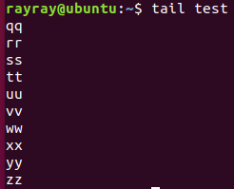
檔案內容
取出後幾行：tail [–n number] 檔案

Slide 6
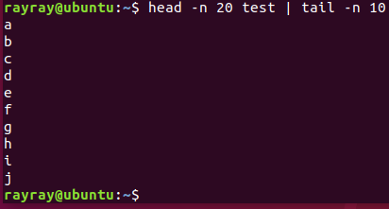
檔案內容
那如果現在只想印出10-20行呢?

Slide 7
檔案內容
那如果現在只想印出10-20行呢?
這兩個指令中間有個 | 的符號
意思是：前面指令的所輸出的訊息，直接交由後續指令使用
head -n 20 test | tail -n 10：會將檔案內的前20行取出來，但不會輸出到螢幕，而是直接轉交給tail指令處理
所以這裡的tail不需要接檔名，因為資料是來自於head處理後的結果

Slide 8
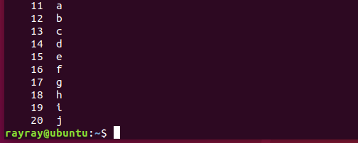
檔案內容
那如果想要印出檔案內容包含行號呢?
?

Slide 10
檔案內容
時間資訊：
modification time（mtime）：內容資料變更時，就會更新這個時間（ls預設顯示）
status time（ctime）：狀態（權限與屬性）改變時，就會更新這個時間
access time（atime）：該檔案的內容被取用時，就會更新這個時間，例如：cat

Slide 11

檔案內容
時間資訊：

Slide 12
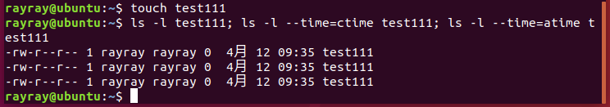
檔案內容
時間資訊：

Slide 13
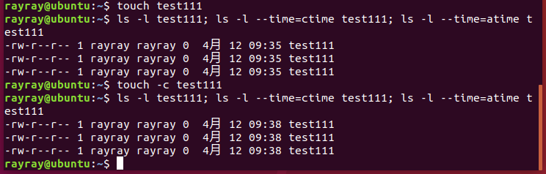
檔案內容
時間資訊：
touch [option] 檔案
-c：修改檔案的時間為現在，若該檔案不存在也不建立新檔案
-m：修改mtime
-a：修改atime
-t：後面可以接時間而不用目前的，格式為[YYYYMMDDhhmm]

Slide 14
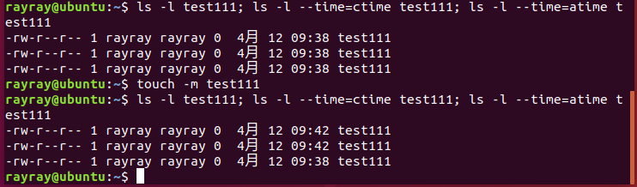
檔案內容
時間資訊：
touch [option] 檔案
-c：修改檔案的時間為現在，若該檔案不存在也不建立新檔案
-m：修改mtime
-a：修改atime
-t：後面可以接時間而不用目前的，格式為[YYYYMMDDhhmm]

Slide 15
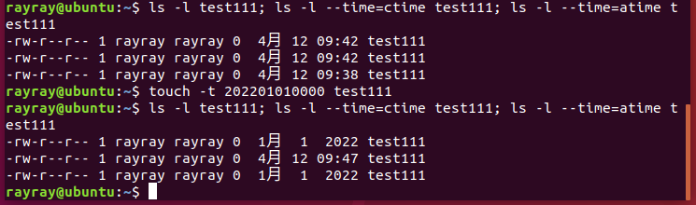
檔案內容
時間資訊：
touch [option] 檔案
-c：修改檔案的時間為現在，若該檔案不存在也不建立新檔案
-m：修改mtime
-a：修改atime
-t：後面可以接時間而不用目前的，格式為[YYYYMMDDhhmm]

Slide 16
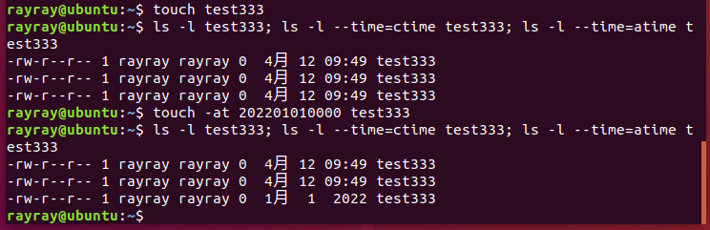
檔案內容
時間資訊：
創立一個檔案後，如果只想把存取時間改成未來呢?
?

Slide 18
預設權限
檔案
 | r | w | x | r | w | x | r | w | x
目錄
 | r | w | x | r | w | x | r | w | x

Slide 19
預設權限
檔案
 | r | w | - | r | w | - | r | w | -
目錄
 | r | w | x | r | w | x | r | w | x

Slide 20
預設權限
檔案
 | r | w | - | r | - | - | r | - | -
目錄
 | r | w | x | r | - | x | r | - | x

Slide 21
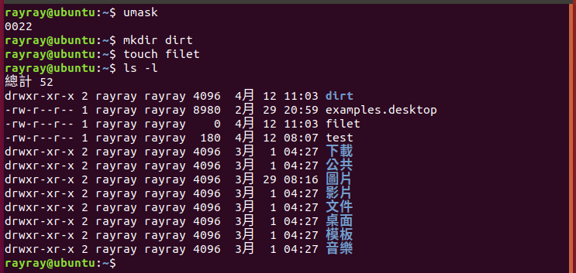
預設權限

Slide 22
預設權限
umask 0xyz
xyz為對應的權限

Slide 24
Lab
實作問號1
實作問號2
設定你的umask為003，展示建立的檔案與目錄權限為何？

